Slide 2
National Initiatives for Open Science in Europe – H2020 Research and Innovation action
– contract no. 857645
A nyílt tudomány pénzügyi vonatkozásai
Dr. Lencsés Ákos
data steward

Slide 3
Nyílt tudományos irányelvek 2021 második félévében
NKFI Hivatal nyílt tudományos állásfoglalás – 2021. október
UNESCO nyílt tudományos irányelvek – 2021. november
Európai Bizottság jelentése a kutatásértékelés megújításáról – 2021. november
G6 nyílt tudományos állásfoglalás – 2021. december
Franciaország: a kutatási adatok kezelése jogi kötelezettség – 2021. december

Slide 4
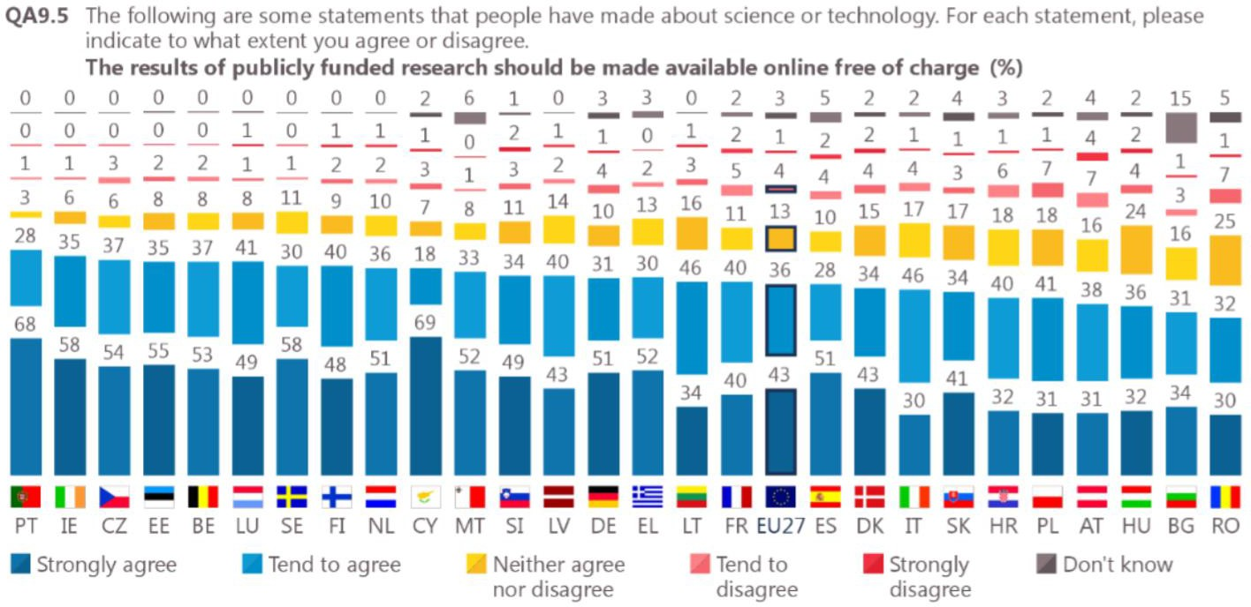
Eurobarometer 2021
Forrás: European citizens’ knowledge and attitudes towards science and technology (2021)

Slide 5
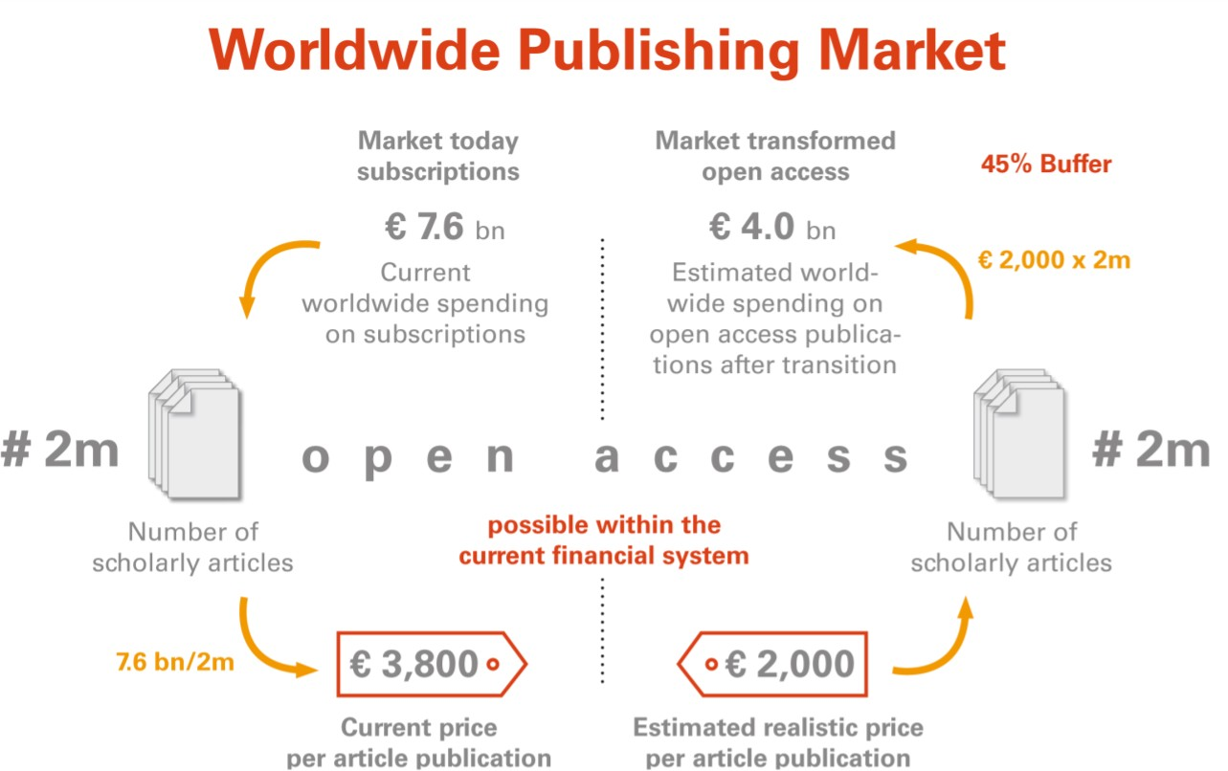
Open Access
Pénzügyi szempontból a leginkább ismert, legtöbbet kutatott területe a nyílt tudománynak.
A cikkhez kötődő kutatási tevékenység összhangban van a hagyományos kutatási paradigmával
A kutatók tevékenységében közvetlen megjelennek a pénzügyi feladatok (APC)
Könnyen meghatározható és
ellenőrizhető a követelményrendszer
Az egyértelműség miatt hangsúlyosan jelenik meg a pályázati és finanszírozási rendszerben
Kép forrása: https://oa2020.org/wp-content/uploads/OA2020_Conceptual_Framework.pdf

Slide 6
Kutatási adatok kezelése
A kutatók számára gyakran nem
egyénileg jelentkeznek a kiadások. Az adatkezeléssel járó költségek általában intézményi vagy konzorciumi szinten
érvényesülnek. A költségek jelentős részét teszi ki a
munkaerő-ráfordítás, a hozzáértő szakemberek biztosítása
Több pályázati kötelezettség megjelenik, ezek ellenőrzése
azonban gyakran nem egyértelmű
Adatkezelési terv
FAIR-alapelvek
Egyes nemzetközi pályázatoknál már kötelező forrást elkülöníteni az adatkezelésre, beleértve a
személyi kiadásokat is
Kép forrása: http://doi.org/10.5281/zenodo.4548344

Slide 7
Kutatásértékelési reformok
Pénzügyi szempontból várhatóan a legnagyobb hatású része a nyílt tudománynak
Az eddigi, publikációkra és hivatkozásokra építő rendszer könnyen számszerűsíthető,
ellenőrizhető, nyomon
követhető
A nyílt tudományos
szempontok megfogalmazása a kutatásértékelésben nehezen uniformizálható, nehezen
ellenőrizhető
Kép forrása: https://www.uu.nl/en/research/open-science/tracks/recognition-and-rewards

Slide 8
Központosítás vs. együttműködés
A nyílt tudományos rendszernek fontos eleme az együttműködés, ami sok esetben megkönnyíti a finanszírozási kérdések kezelését
Kutatásiadat-repozitóriumok központi finanszírozása (Zenodo, Figshare, ELKH)
Konzorciumi open access szerződések (EISZ, SCOAP³)
Digitális kutatási infrastruktúra (EOSC)
Preprint szerverek üzemeltetése,
repozitóriumi közös keresők (Unpaywall, CORE, BASE)

Slide 9
Példák a kutatási tevékenység pénzügyi vonatkozásainak becslésére 1.
A brit JISC 2021 elején vizsgálta 6 egyedi azonosító megtérülési
mutatóit: DOI, ORCID, ROR, RAiD,
Crossref Grants
Ötéves időtávban 5,76 millió GBP (kb. 2,7 milliárd forint) értékű munkaerő- megtakarítás várható csak a DOI és az ORCID rendszerszintű használatától.
A lényegi megtakarítás nem innen származik, hanem a megfelelő metaadatok használatának köszönhető hatékonyabb K+F döntéshozatali mechanizmusokból. Ennek gazdasági értékét éves szinten 420 millió GBP-re (kb. 195 milliárd forintra) becsülik.
Az állandó azonosítók használatát rendszerszintű fejlesztésnek és befektetésnek fogják fel.
Josh Brown, Phill Jones, Alice Meadows, Fiona Murphy, Paul Clayton. (2021). UK PID Consortium: Cost-
Benefit Analysis. https://doi.org/10.5281/zenodo.4772627

Slide 10
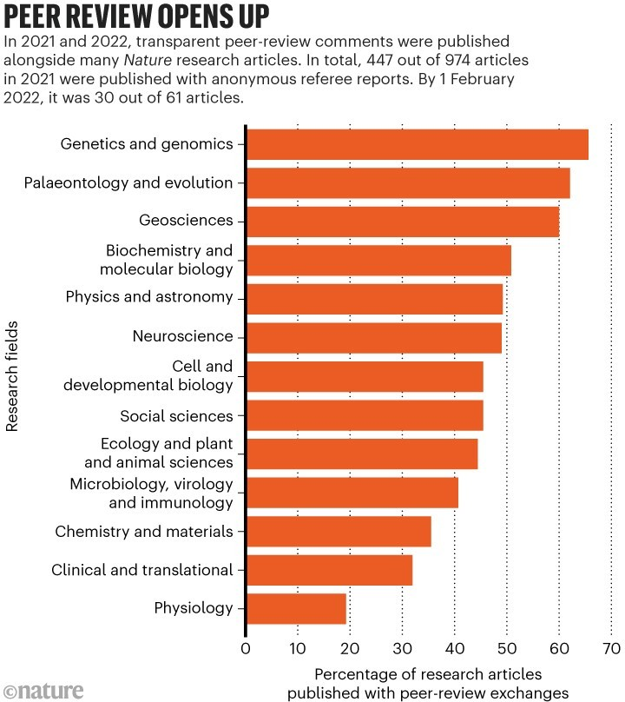
Példák a kutatási tevékenység pénzügyi vonatkozásainak becslésére 2.
Aczél Balázs (ELTE) és munkatársai az ingyenesen végzett
lektorálási tevékenység értékét becsülték (a háztartási
munka statisztikai becslésének mintájára). Évente
globálisan 100-130 millió munkaóráról van szó, ami csak az amerikai, brit és kínai kutatók esetén 2,5 milliárd USD (közel 900 milliárd forint) összeget jelent. https://doi.org/10.1186/s41073-021-00118-2
A Nature 2021-ben lehetőséget biztosított, hogy a cikkek bírálói nyílt módon végezzék a lektorálási folyamatot. Az első év tapasztalatai szerint a kutatók jelentős része
támogatja a lektorálás nyitottabbá válását, ami segíthet ezt az elemet beépíteni a kutatásértékelési rendszerekbe: https://doi.org/10.1038/d41586-022-00493-w
Kép forrása: https://doi.org/10.1038/d41586-022-00493-w

Slide 11
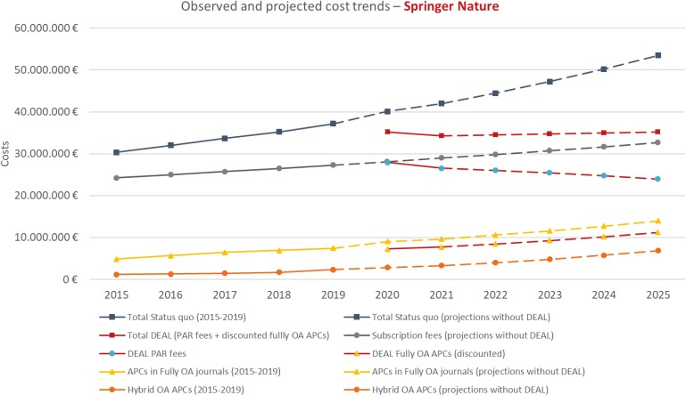
Példák a kutatási tevékenység pénzügyi vonatkozásainak becslésére 3.
A Max Planck Digital Library
munkatársai interaktív
segédletet készítettek a
transzformatív open access szerződések pénzügyi
előrejelzésére
A segédlet intézményi és kiadói szinten, több forgatókönyv alapján szolgáltat adatokat az
intézményi és országos döntéshozók számára
Ralf Schimmer, Ádám Dér, Colleen Campbell (2021). The DEAL Cost Modeling Tool: A practical contribution for evaluating the impact and costs of transformative
open access publishing agreements. https://doi.org/10.17617/2.3331716

Slide 12
Nyílt tudomány vs. pénzügyi források
Gyakorlati lépések, pénzügyi
követelmények,
konkrét
elvárások
Ajánlások, állásfoglalások, irányelvek
Szabad hozzáférés, ellenőrizhetőség, együttműködés, adatvezérelt kutatás.
Kötelezettségek, többletfeladatok.

Slide 13
National Initiatives for Open Science in Europe – H2020 Research and Innovation action
– contract no. 857645
Köszönöm a figyelmet!
www.kifu.gov.hu
KIFÜ open science hírfolyam:
https://kifu.gov.hu/ni4os/hirek
Dr. Lencsés Ákos
data steward lencses.akos@kifu.gov.hu
2022. április 22.

